Slide 1


ПРАВИТЕЛЬСТВО АО
Информация о ходе строительства, реконструкции, капитальном ремонте и финансировании объектов государственной и муниципальной собственности, включенных в государственные программы и
областную адресную инвестиционную программу,
в 2016 году и текущем периоде 2017 года
АРХАНГЕЛЬСК 2017

Slide 2





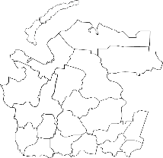

В отчетном периоде завершено 36 объектов, в том числе:
Результаты реализации ОАИП в 2016 году
В отчетном периоде завершено 27 мероприятий, в том числе:
Введены в эксплуатацию сети водоснабжения по пр. Московский и локальные очистные сооружения
по пр. Ленинградский, произведена оплата технологического присоединения к системам теплоснабжения, водоснабжения и водоотведения, электрическим сетям, технических условий на телефонизацию и радиофикацию земельных участков, предоставляемых под строительство домов для расселения аварийного жилья
Приобретены помещения для размещения двух отделений многофункционального центра
в г. Архангельске и г. Северодвинске
Разработаны и получили положительное заключение государственной экспертизы 12 проектов на выполнение работ
по объектам областной собственности
Приобретены 3 жилых помещения для использования в качестве служебного жилья
Утверждены генеральные планы
3 сельских поселений
Информация о ходе строительства, реконструкции, капитальном ремонте и финансировании объектов государственной и муниципальной собственности в 2016 году и текущем периоде 2017 года

Slide 3
В отчетном периоде завершено 36 объектов, в том числе:
Распределение средств областного бюджета
в разрезе программ, млн. рублей
Наименование программы | Лимит средств | Профинанси-ровано | Процент исполнения
1. «Обеспечение качественным, доступным жильем и объектами инженерной инфраструктуры населения Архангельской области (2014 - 2020 годы)» | 102,5 | 102,5 | 100,0
2. «Развитие образования и науки Архангельской области (2013 - 2020 годы)» | 215,0 | 215,0 | 100,0
3. «Культура Русского Севера (2013 – 2020 годы)» | 91,1 | 91,0 | 99,9
4. «Переселение граждан из аварийного жилищного фонда» на 2013 - 2017 годы | 1 126,1 | 1 090,4 | 96,8
5. «Развитие инфраструктуры Соловецкого архипелага (2014 - 2019 годы)» | 42,9 | 42,9 | 100,0
6. «Развитие транспортной системы Архангельской области (2014 - 2020 годы)» | 235,2 | 147,0 | 62,5
7. «Устойчивое развитие сельских территорий Архангельской области (2014 - 2020 годы)» | 90,9 | 90,3 | 99,3
8. «Патриотическое воспитание, развитие физической культуры, спорта, туризма и повышение эффективности реализации молодежной политики в Архангельской области (2014 - 2020 годы)» | 80,5 | 80,5 | 100,0
9. «Обеспечение общественного порядка, профилактика преступности, коррупции, терроризма, экстремизма и незаконного потребления наркотических средств и психотропных веществ в Архангельской области (2014 - 2018 годы)» | 3,8 | 3,8 | 100,0
10. «Эффективное государственное управление в Архангельской области (2014 - 2018 годы)» | 49,6 | 49,6 | 100,0
11. Прочие программы (охрана окружающей среды, развитие здравоохранения) | 9,4 | 2,7 | 28,7
Итого: | 2 047,0 | 1 915,7 | 93,6
Информация о ходе строительства, реконструкции, капитальном ремонте и финансировании объектов государственной и муниципальной собственности в 2016 году и текущем периоде 2017 года

Slide 4
В отчетном периоде завершено 36 объектов, в том числе:
Распределение лимитов по главным распорядителям
(млн. рублей)
Всего направлено финансирования – 2 046,9 млн. рублей, в том числе:
Исполнение
93,6 %
Информация о ходе строительства, реконструкции, капитальном ремонте и финансировании объектов государственной и муниципальной собственности в 2016 году и текущем периоде 2017 года

Slide 5
В отчетном периоде завершено 36 объектов, в том числе:
Расходование средств министерством строительства и архитектуры
в разрезе отраслей (млн. рублей)
Объем инвестиций – 1 009,0 млн. рублей, в том числе по отраслям:
Исполнение
92,9 %
Исполнение
99,3 %
Информация о ходе строительства, реконструкции, капитальном ремонте и финансировании объектов государственной и муниципальной собственности в 2016 году и текущем периоде 2017 года

Slide 6

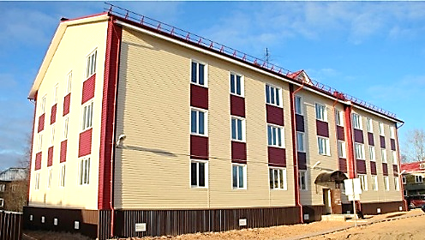
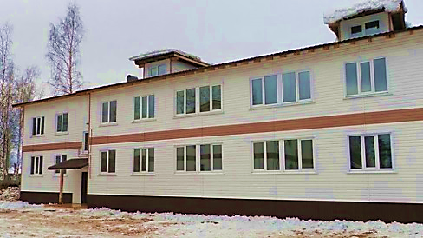
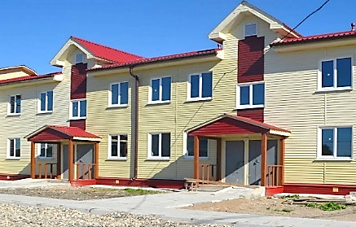
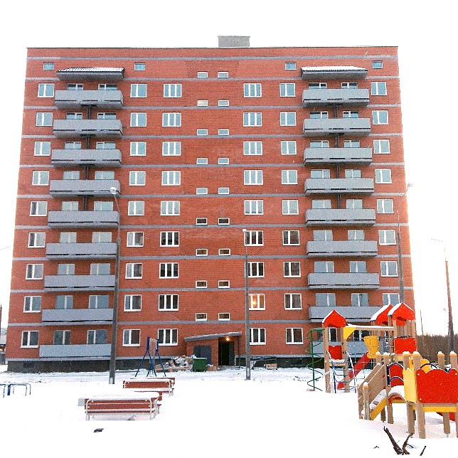
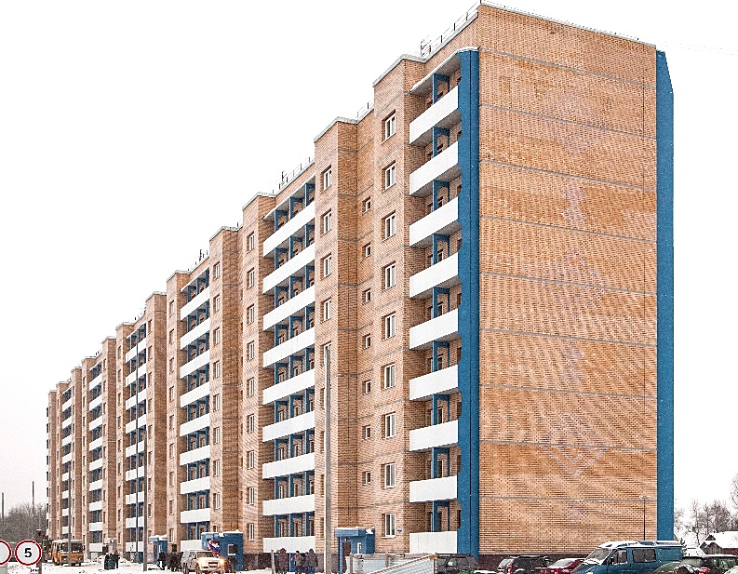
В отчетном периоде завершено 36 объектов, в том числе:
Программа Архангельской области
«Переселение граждан из аварийного жилищного фонда» на 2013 - 2017 годы
Всего израсходовано 1 млрд 90 млн. рублей
Всего введено в эксплуатацию в рамках программы:
27
многоквартирных дома общей площадью
42,7 тыс. м²
В том числе в МО «Город Архангельск»:
5
многоэтажных домов
408
квартир
25,1
тыс. м² жилья
Информация о ходе строительства, реконструкции, капитальном ремонте и финансировании объектов государственной и муниципальной собственности в 2016 году и текущем периоде 2017 года

Slide 7

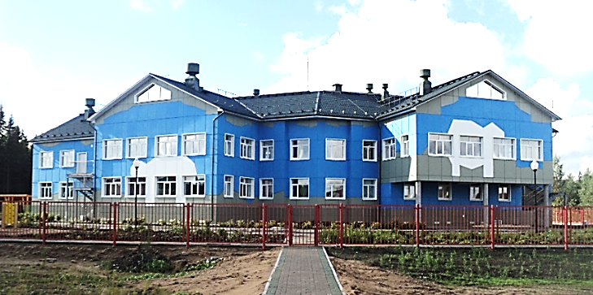
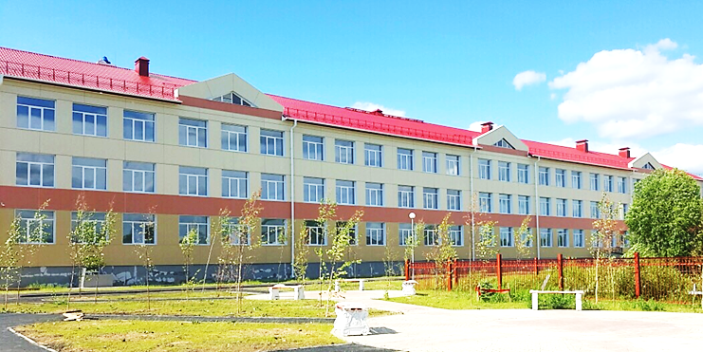
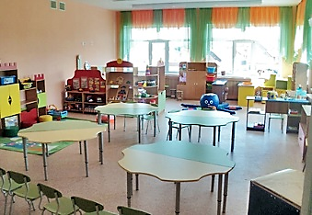
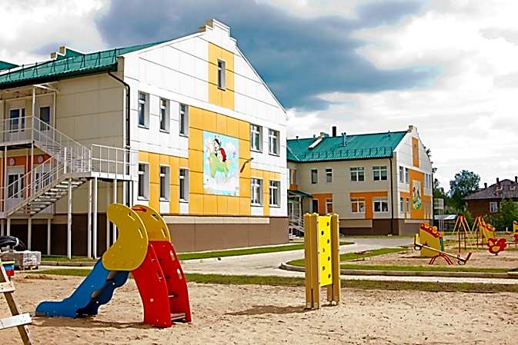
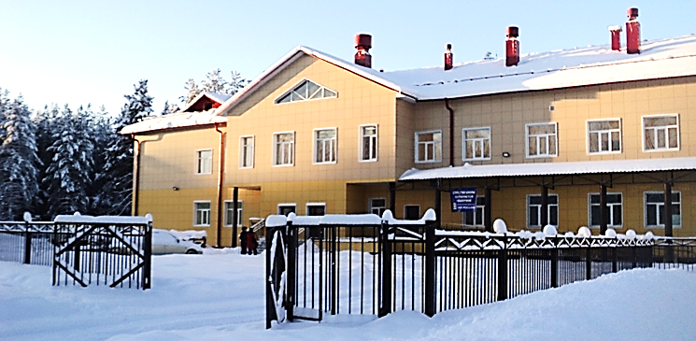
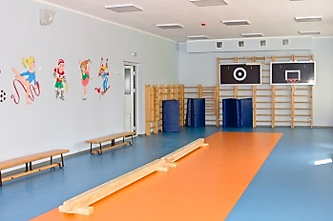
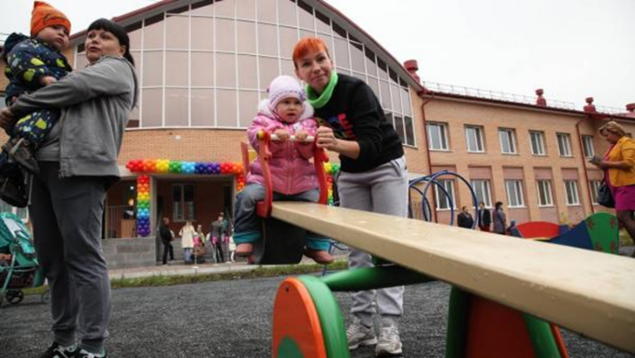
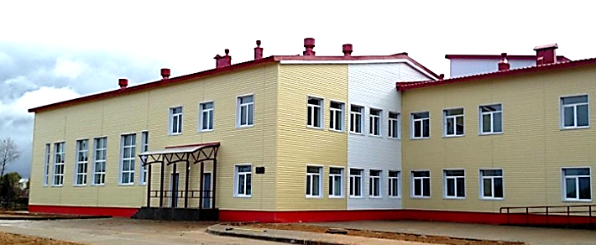
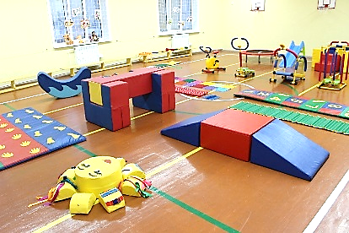
В отчетном периоде завершено 36 объектов, в том числе:
Объекты в сфере образования
Всего израсходовано 295 млн. рублей
3 ДЕТСКИХ САДА НА 640 МЕСТ
3 ШКОЛЫ НА 1 082 УЧАЩИХСЯ
Детский сад на 120 мест
в г. Вельске
Школа на 860 мест в пос. Урдома Ленского района
Детский сад на 240 мест
в пос. Березник
Школа на 90 мест в д. Погост Вельского района
Детский сад на 280 мест
в г. Новодвинске
Школа на 132 места в дер. Согра Верхнетоемского района
Информация о ходе строительства, реконструкции, капитальном ремонте и финансировании объектов государственной и муниципальной собственности в 2016 году и текущем периоде 2017 года

Slide 8

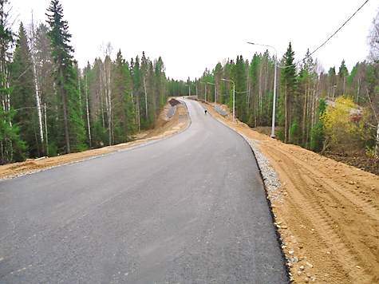
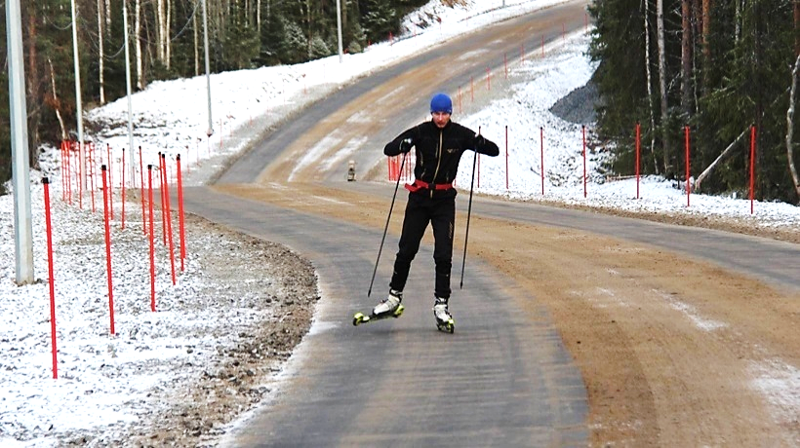
В отчетном периоде завершено 36 объектов, в том числе:
Спортивная инфраструктура
Введена в эксплуатацию лыжероллерная трасса
на лыжном стадионе
в деревне Малые Карелы
Протяженность: 1,56 км
Количество полос: 1-2
Ширина проезжей части: 6-12 м
Об информации о ходе строительства, реконструкции, капитальном ремонте и финансировании объектов государственной и муниципальной собственности в 2016 году и текущем периоде 2017 года

Slide 9
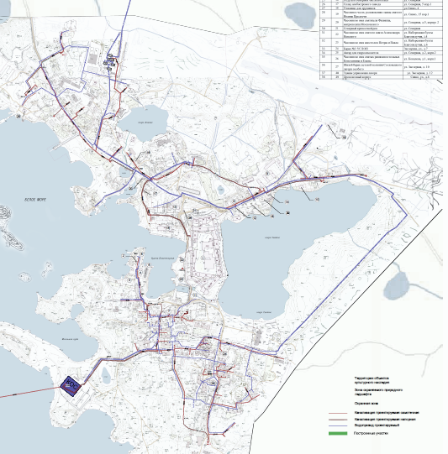
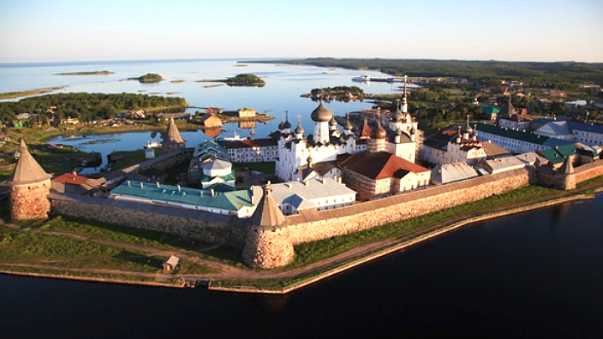
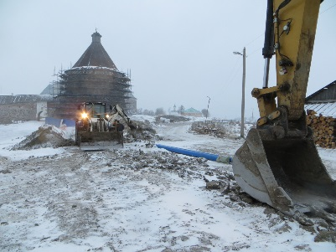
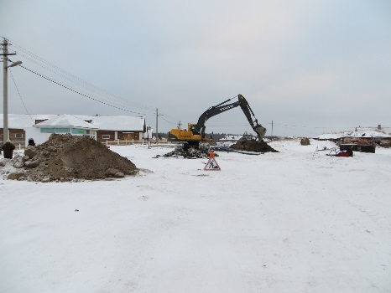
В отчетном периоде завершено 36 объектов, в том числе:
Результаты реализации ОАИП
Развитие Соловецкого архипелага
Институтом археологии РАН подготовлен отчет об археологической разведке территории для строительства жилищного фонда, выполнены кадастровые работы на земельных участках
Выполнены работы по строительству административного здания и объектов жилищно-коммунального хозяйства
Информация о ходе строительства, реконструкции, капитальном ремонте и финансировании объектов государственной и муниципальной собственности в 2016 году и текущем периоде 2017 года

Slide 10
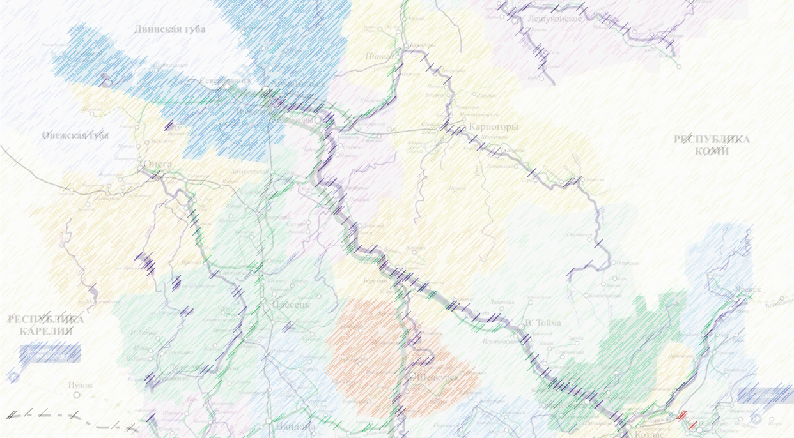
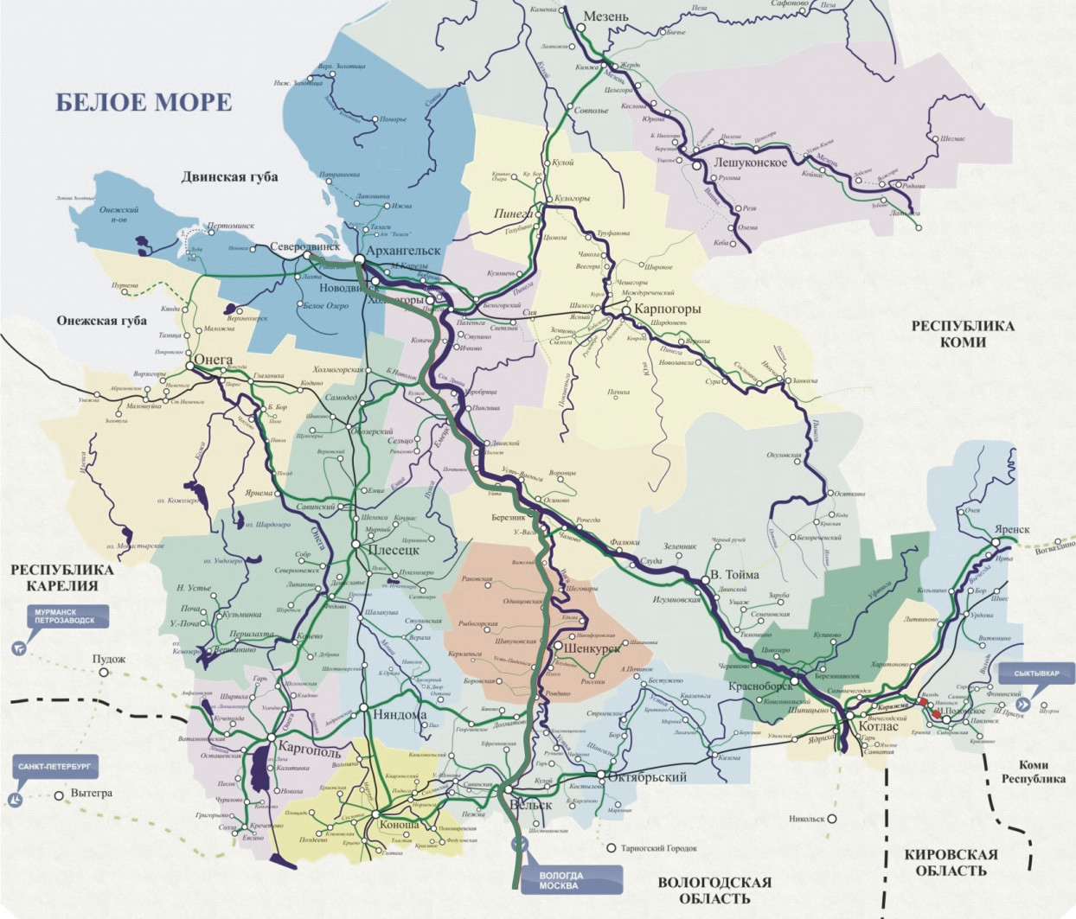
В отчетном периоде завершено 36 объектов, в том числе:
Результаты реализации ОАИП
Мероприятия, реализованные в 2016 году в рамках госпрограммы
«Развитие транспортной системы Архангельской области (2014-2020 годы)»
а/д Архангельск-Каргополь-Вытегра на участке Сухое-Самодед, 11,8 км, 11,5 пм
а/д подъезд
к дер. Боярская,
1,2 км
мост ч/р Устья
км 78+350
а/д Вельск-Шангалы,
1,2 км, 154 пм
Информация о ходе строительства, реконструкции, капитальном ремонте и финансировании объектов государственной и муниципальной собственности в 2016 году и текущем периоде 2017 года

Slide 11
В отчетном периоде завершено 36 объектов, в том числе:
Результаты реализации ОАИП
Расходование привлеченных средств федерального бюджета
и Фонда реформирования ЖКХ, млн. рублей
Общий объем средств - 2 млрд. 394 млн. рублей, из них:
Информация о ходе строительства, реконструкции, капитальном ремонте и финансировании объектов государственной и муниципальной собственности в 2016 году и текущем периоде 2017 года

Slide 12
В отчетном периоде завершено 36 объектов, в том числе:
Распределение средств областного бюджета на 2017 год
в разрезе программ, млн. рублей
Наименование программы | Лимит средств
1. «Обеспечение качественным, доступным жильем и объектами инженерной инфраструктуры населения Архангельской области (2014 - 2020 годы)» | 349,4
2. «Развитие образования и науки Архангельской области (2013 - 2020 годы)» | 153,9
3. «Культура Русского Севера (2013 – 2020 годы)» | 89,2
4. Программа модернизации здравоохранения Архангельской области на 2011 – 2017 годы | 197,7
5. «Переселение граждан из аварийного жилищного фонда» на 2013 - 2017 годы | 498,6
6. «Развитие инфраструктуры Соловецкого архипелага (2014 - 2019 годы)» | 75,5
7. «Развитие транспортной системы Архангельской области (2014 - 2020 годы)» | 489,0
8. «Устойчивое развитие сельских территорий Архангельской области (2014 - 2020 годы)» | 80,6
9. «Охрана окружающей среды, воспроизводство и использование природных ресурсов Архангельской области (2014 – 2020 годы)» | 33,5
10. «Патриотическое воспитание, развитие физической культуры, спорта, туризма и повышение эффективности реализации молодежной политики в Архангельской области (2014 - 2020 годы)» | 0,04
Итого: | 1 967,5
по главным распорядителям бюджетных средств
Информация о ходе строительства, реконструкции, капитальном ремонте и финансировании объектов государственной и муниципальной собственности в 2016 году и текущем периоде 2017 года

Slide 13
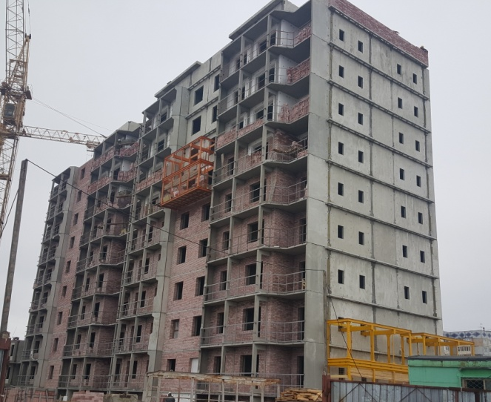
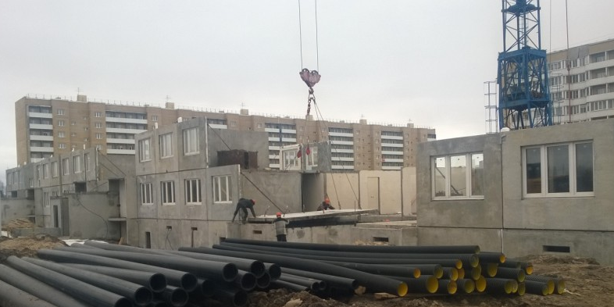
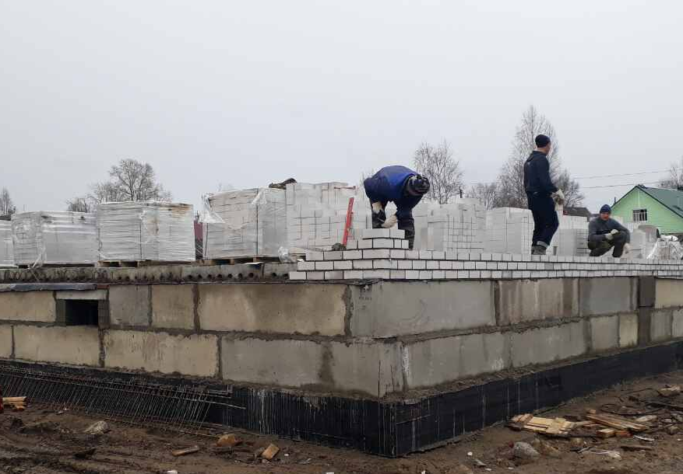
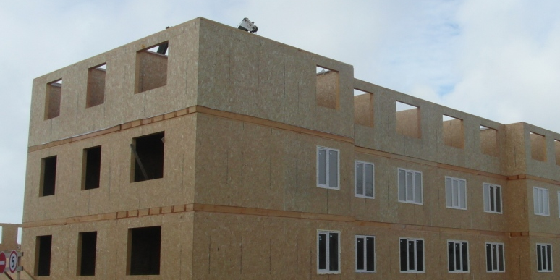
В отчетном периоде завершено 36 объектов, в том числе:
Значимые мероприятия 2017 года
Реализация 3 и 4 этапов программы «Переселение граждан из аварийного жилищного фонда» на 2013 - 2017 годы
Ввод
в эксплуатацию 15 домов
общей площадью
62,8 тыс. м2
Привлечены средства федерального бюджета в объеме 148 мл. рублей
Информация о ходе строительства, реконструкции, капитальном ремонте и финансировании объектов государственной и муниципальной собственности в 2016 году и текущем периоде 2017 года

Slide 14
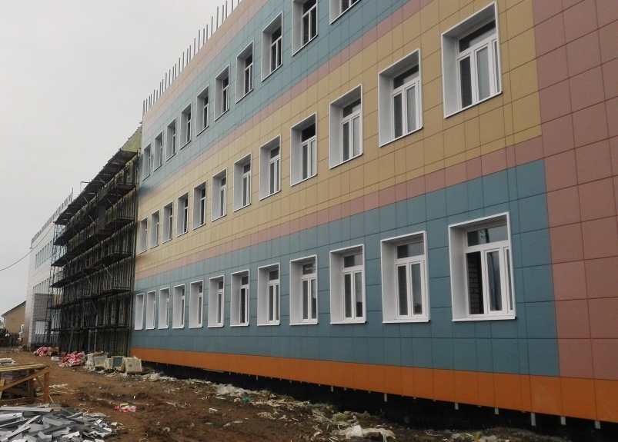
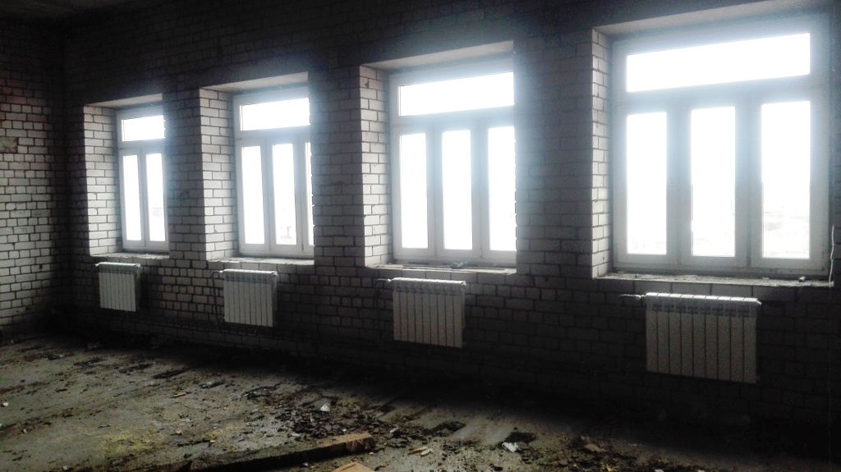

В отчетном периоде завершено 36 объектов, в том числе:
Значимые мероприятия 2017 года
Продолжение строительства школы на 320 учащихся в Красноборске
Привлечены средства федерального бюджета в объеме 148 мл. рублей
Продолжение строительства автодороги по проезду Сибиряковцев в г. Архангельске
Информация о ходе строительства, реконструкции, капитальном ремонте и финансировании объектов государственной и муниципальной собственности в 2016 году и текущем периоде 2017 года

Slide 15
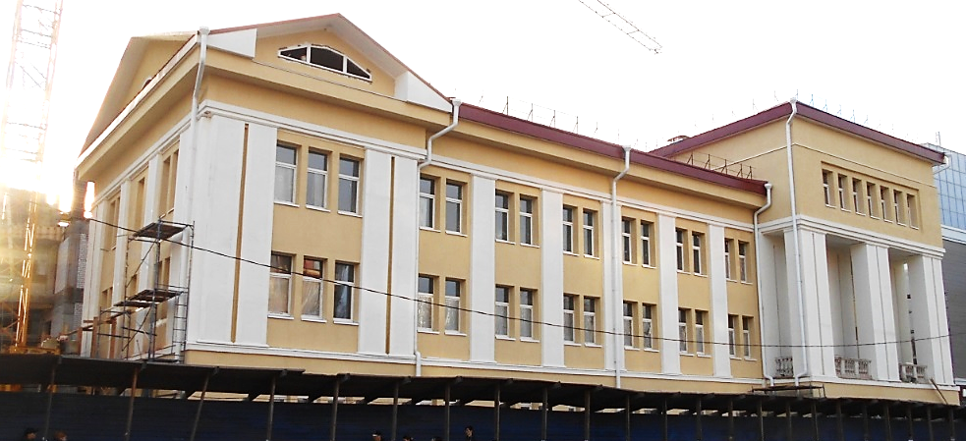
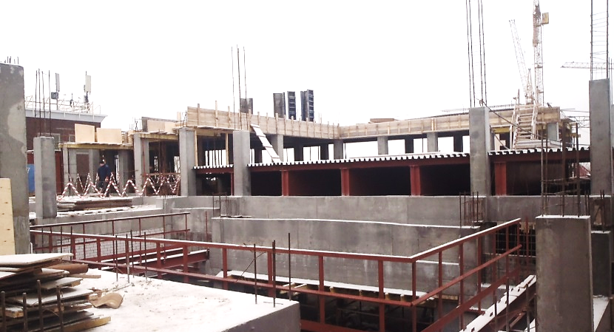
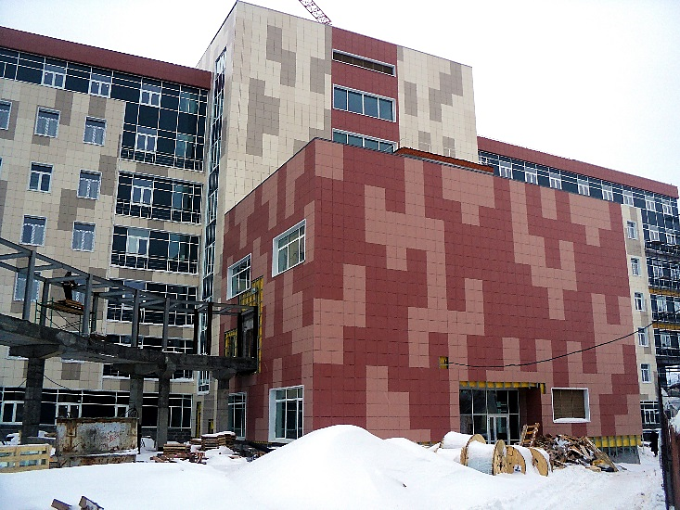
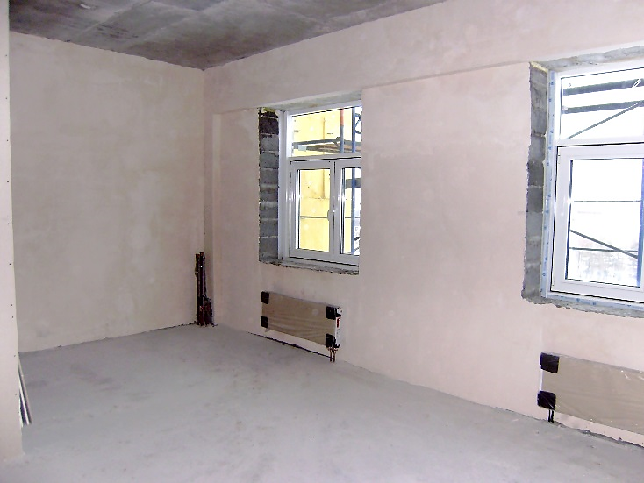
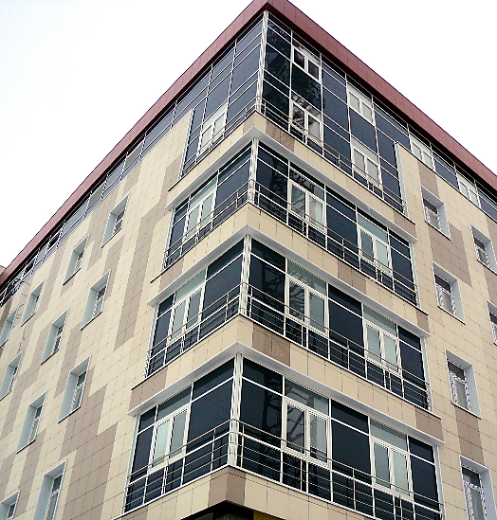
В отчетном периоде завершено 36 объектов, в том числе:
Объекты в сфере культуры и здравоохранения
РЕКОНСТРУКЦИЯ ЗДАНИЯ ТЕАТРА КУКОЛ
СТРОИТЕЛЬСТВО ПЕРИНАТАЛЬНОГО ЦЕНТРА В Г. АРХАНГЕЛЬСКЕ
Общая площадь здания: 28 563,0 кв. м
Мощность объекта: 130 коек
Информация о ходе строительства, реконструкции, капитальном ремонте и финансировании объектов государственной и муниципальной собственности в 2016 году и текущем периоде 2017 года

Slide 16
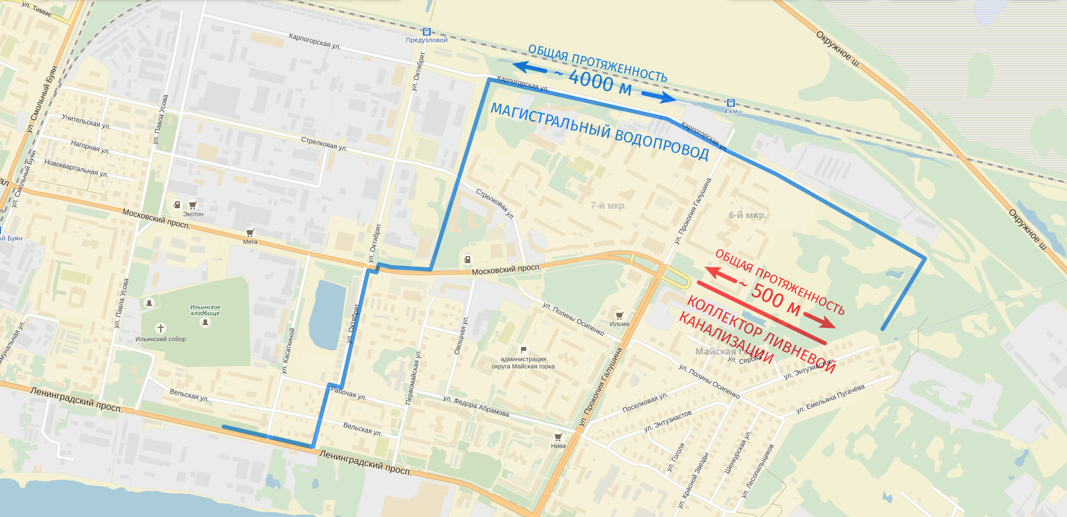
Обеспечение инженерной инфраструктурой земельных участков при комплексной застройке микрорайонов г. Архангельска
«Обеспечение земельных участков инженерной инфраструктурой для строительства многоквартирных домов
в VI-VII жилом районе (магистральные сети) (проектирование, строительство, выполнение кадастровых работ)»
Магистральные водопроводные сети
Проектные работы завершены, получено положительное заключение государственной экспертизы
25.01.2017 заключен контракт на сумму 137,2 млн. рублей на строительство водопроводных магистральных сетей
I этап – коллектор ливневой канализации
по просп. Московский
Проектные работы завершены, получено положительное заключение государственной экспертизы
23.11.2016 заключен контракт на сумму 18,0 млн. рублей на выполнение строительных работ
Информация о ходе строительства, реконструкции, капитальном ремонте и финансировании объектов государственной и муниципальной собственности в 2016 году и текущем периоде 2017 года
16

Slide 17
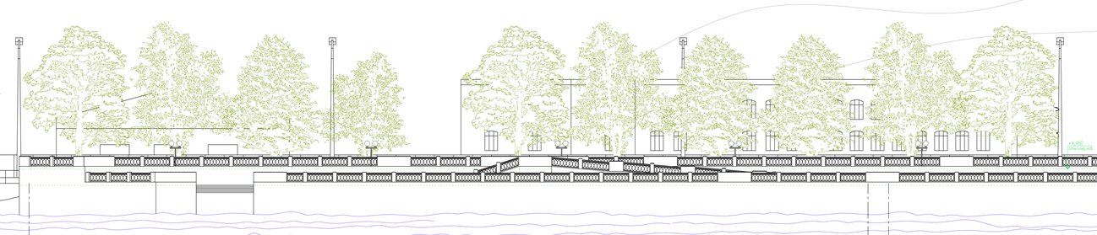
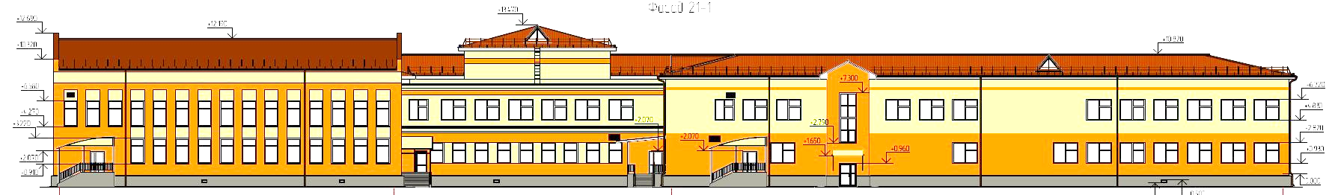
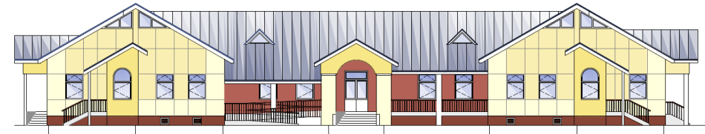
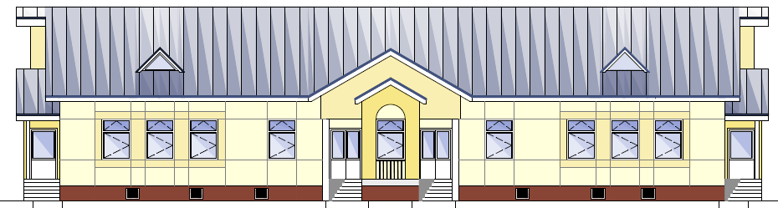
В отчетном периоде завершено 36 объектов, в том числе:
Новые объекты
СТРОИТЕЛЬСТВО НАБЕРЕЖНОЙ в Соломбальском территориальном округе г. Архангельска
1 ЭТАП: Берегоукрепление и водоотведение
2 ЭТАП: Благоустройство набережной
СТРОИТЕЛЬСТВО ШКОЛЫ в поселке Ерцево Коношского района на 240 мест
СТРОИТЕЛЬСТВО ДЕТСКОГО САДА на 60 мест в поселке Турдеевск города Архангельска
Информация о ходе строительства, реконструкции, капитальном ремонте и финансировании объектов государственной и муниципальной собственности в 2016 году и текущем периоде 2017 года

Slide 18
ПРАВИТЕЛЬСТВО АО
СПАСИБО ЗА ВНИМАНИЕ!
АРХАНГЕЛЬСК 2017

